Slide 1
РЫБЫ:
какие они?
Автор Смолькина Юлия Игоревна,
воспитатель,
МБДОУ "Детский сад №9" комбинированного вида,
г. Рузаевка, РМ

Slide 2
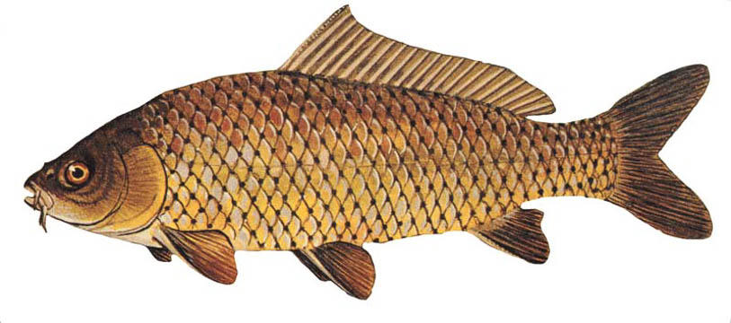
Рыбы - это водные жители, тело которых покрыто чешуёй.

Slide 3
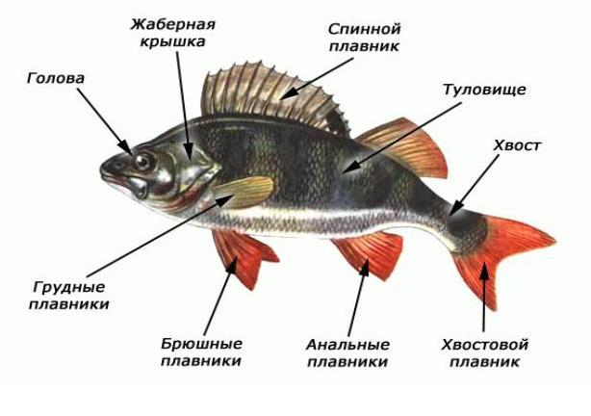
Тело рыбы состоит из головы, туловища, хвоста и плавников.

Slide 4
При помощи плавников рыбы поворачиваются в воде и меняют направление.
Рулём для них служит хвост.

Slide 5
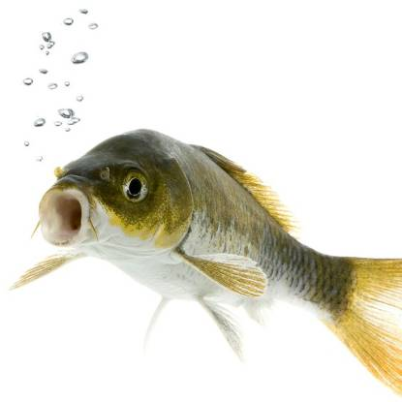
Дышат рыбы при помощи жабр. Они закрывают жабры и набирают полный рот воды, а потом открывают жабры и выпускают через них воду, «забирая» из воды кислород.

Slide 6
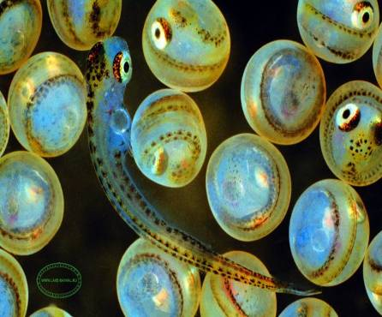
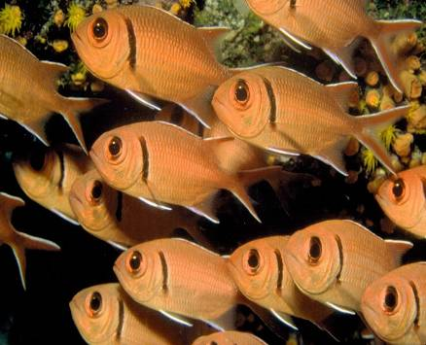
Большинство рыб мечут икру. Из каждой икринки потом появляются мальки. Они не совсем похожи на взрослых рыб. Но пройдёт немного времени и мальки превратятся во взрослых рыб.

Slide 7
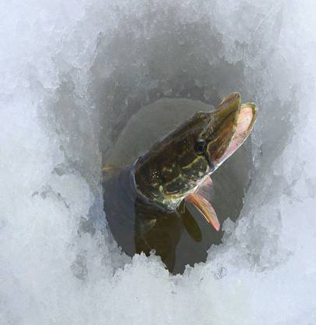
Зимой, когда вода замерзает, рыбы опускаются на дно. В это время они ведут малоподвижный образ жизни, мало питаются. Но в воде подо льдом очень мало кислорода, поэтому люди делают проруби, чтобы рыбам было легче дышать.

Slide 9
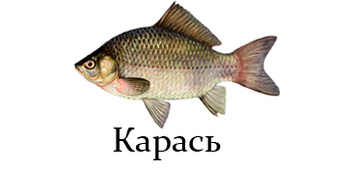
Карась – речная рыба, размером от 30 до 50 см.
Бывает золотой и серебряный караси.

Slide 10
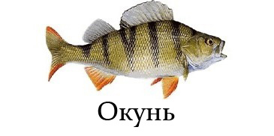
Окунь – небольшая речная рыбка длиной до 30 см.
Несмотря на то, что она маленькая, окунь- хищная рыба.

Slide 11
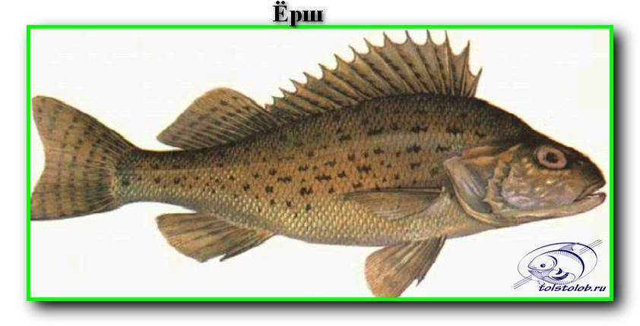
Ёрш – небольшая рыбка, питающаяся мелкими организмами- рачками и др.
Водится ёрш в реках и озёрах, и является добычей для более крупных рыб.

Slide 12
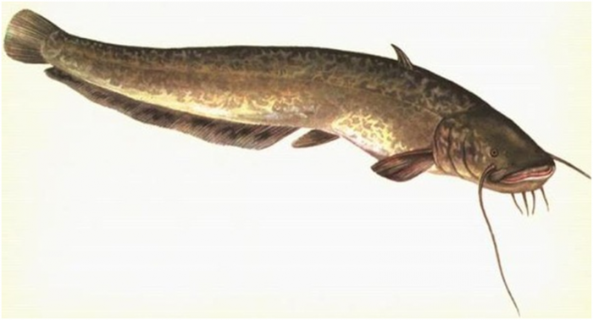
Сом
Сом – очень крупная рыба, длиной до 5м и весом до 300 кг. Обитает сом в реках и озёрах. У этой рыбы нет чешуи. Сом – хищник.

Slide 13
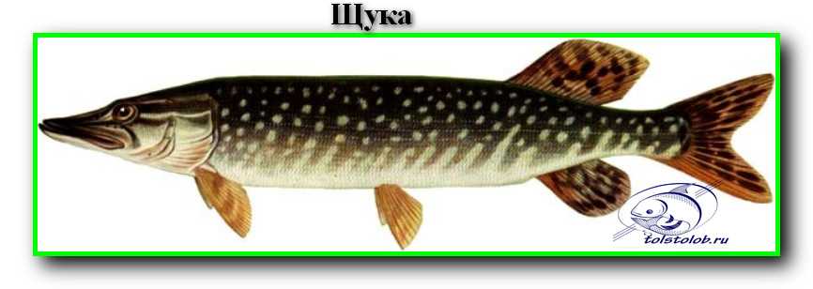
Щука – речная хищная рыба, она достигает в длину до 2 м и имеет массу более 60 кг.
Окрас у щуки серо-зелёный в крапинку. Щука очень прожорлива. Питается в основном рыбой, лягушками, насекомыми.

Slide 14
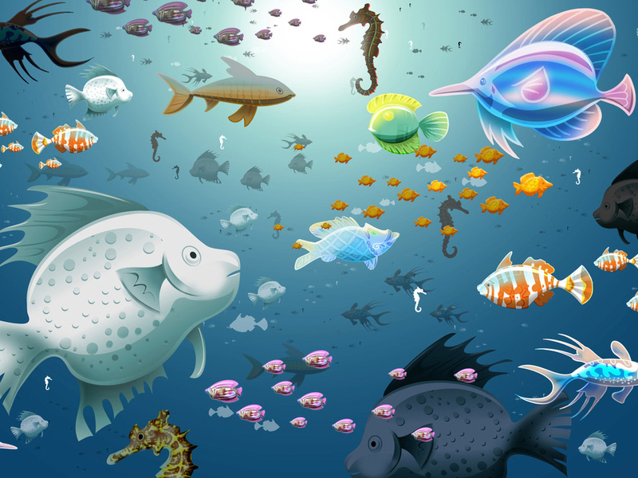
Морские рыбы

Slide 15
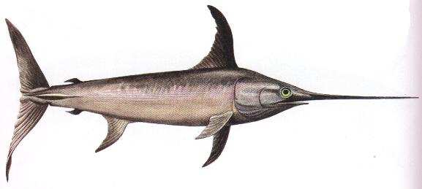
Рыба – меч
Меч-рыба - одна из самых больших хищных рыб. Она достигает 4,5 метра в длину и весит до 500 кг. На хвосте у неё большой полулунный плавник, верхняя челюсть несет меч, а тело голое, без чешуи.

Slide 16
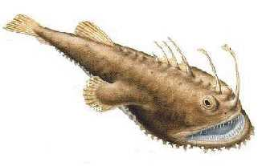
Морской чёрт
Морской чёрт – крупная рыба длиной до 1,5 м, а весит до 20 килограммов. На голове удочка - аппетитная светящаяся «приманка» для других рыб.

Slide 17
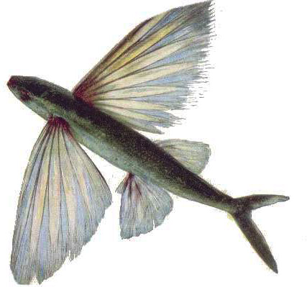
Летучая рыба
Летучие рыбы – невелики, от 15 до 25-35 см. Даже гигантская летучая рыба не длиннее 50 см. Её грудные плавники немного короче тела и содержат большое число лучей.

Slide 18
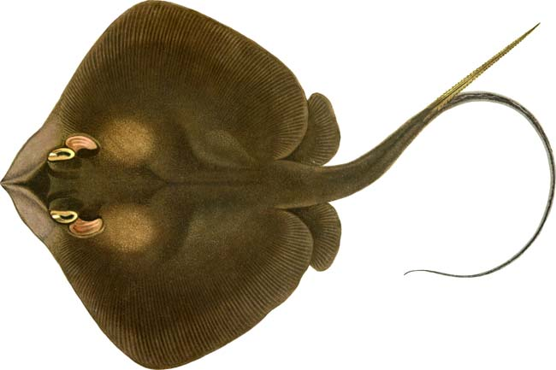
Электрический скат
Электрический скат – крупная рыба, нередко достигающая длину 2 м и вес 100 кг, с почти круглым диском тела и голой, лишённой шипов и колючек кожей.
Они используют своё грозное оружие главным образом для того, чтобы убивать добычу и, конечно, для обороны.

Slide 19
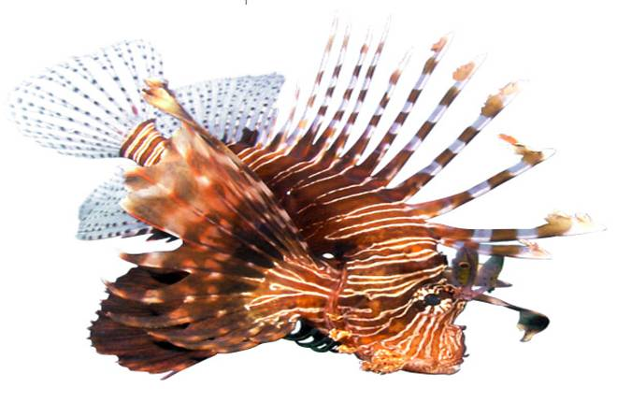
Рыба-зебра
Рыба-зебра – морская рыбка, раскрашенная кремовыми и бордовыми полосами. Тело рыбы-зебры оснащено большим количеством плавников, игл и других придатков. В минуту опасности она быстро поворачивается из стороны в сторону, стараясь встать к противнику спиной, и бьёт его спинными плавниками. Яд крылаток чрезвычайно опасен.

Slide 20
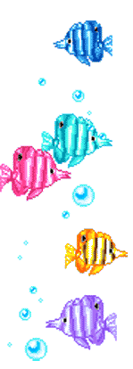
Список использованных источников:
2. http://groworganic.com/organic-gardening/images/uploads/Cyprinus_carpio_GLERL_1.jpg
3. http://rpp.nashaucheba.ru/pars_docs/refs/145/144238/img3.jpg
4. https://lesstewart.files.wordpress.com/2008/04/gfish.gif http://www.celysvet.cz/skin/smile/s4445.gif
5. http://www.celysvet.cz/skin/smile/s12050.gif http://modernst.ru/wp-content/gallery/fotop1/animals-1246.jpg
6. http://i04.fotocdn.net/8/tlog_box/1604/1604757.jpg http://isoft.ucoz.ua/_ph/9/523272741.jpg
7. http://cdn01.ru/files/users/images/66/da/66dab9284eb46adbfc17881dd571e022.jpg
8. http://mypresentation.ru/documents/f5349345e9ccad9ba12cfd6fcf3f538e/img15.jpg
9. http://ribak-ribaky.ru/images/slych/karas.jpg
10. http://ribak-ribaky.ru/images/slych/okun.jpg
11. http://tolstolob.ru/wp-content/uploads/2012/10/YOrsh.jpg
12. http://www.luckyfishing.ru/temp/wordpress/wp-content/uploads/934bea62f68c1b4a68bc6f718fd059eb_f423.png
13. http://tolstolob.ru/wp-content/uploads/2012/10/SHHuka.jpg
14. http://arstyle.org/uploads/posts/2010-01/1264203310_1229630027_seafishpsd.jpg
15. http://www.meinfish.ru/images/riba-mech2.jpg
16. http://900igr.net/datai/morskie-zhiteli/Ryby-morskie-2.files/0021-021-Morskoj-chjort.jpg
17. http://s00.yaplakal.com/pics/pics_original/8/0/6/4619608.jpg
18. http://righttalk.bbnow.ru/uploads/0002/74/04/135404-1-f.jpg
19. http://img373.imageshack.us/img373/8324/07bz6.jpg
Материал взят из: http://hipermir.ru/topic/ryby/ http://ucheba-legko.ru/education/biologiya/7_klass/mnogoobrazie_jivotnyih/mnogokletochnyie_jivotnyie/pozvonochnyie/klassyi_ryib/lecture_obschaya_harakteristika_ryib.html

